Slide 1
三角形と四角形

Slide 2
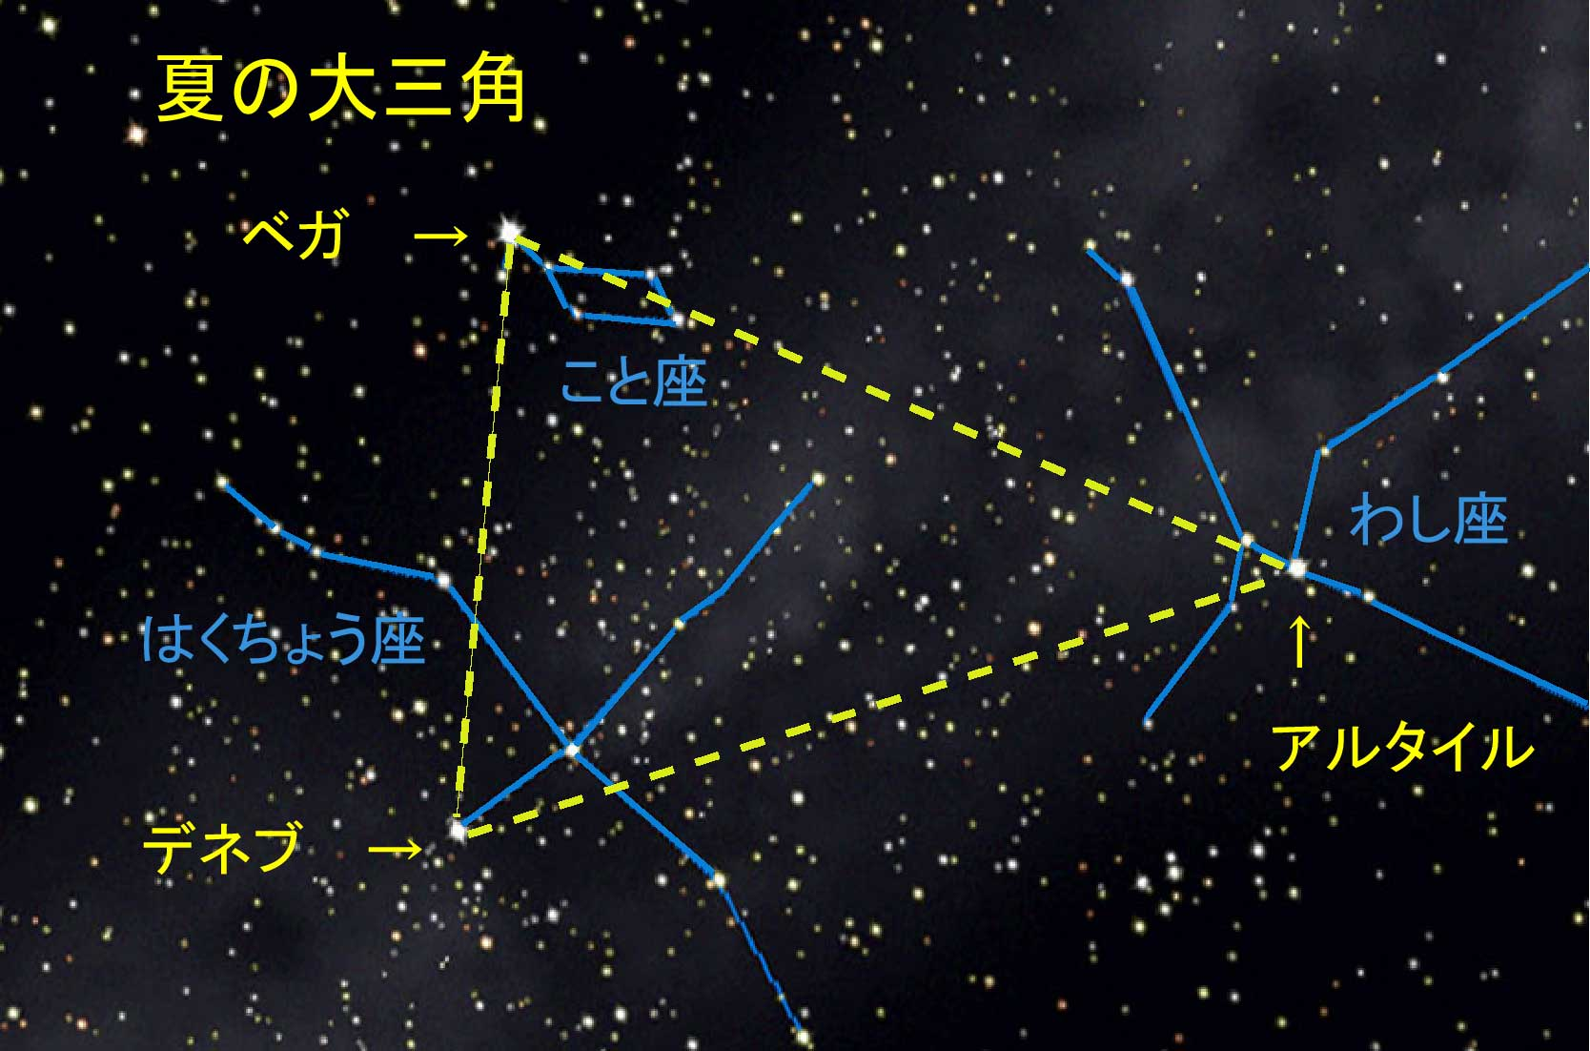
「（C）仙台市天文台」
三角形
夏の夜空にも三角形は輝いています

Slide 3
二等辺三角形
魅力的な三角形はたくさん

Slide 4
二等辺三角形の用語
① 長さの等しい２つの辺の間の角を頂角
という。
?

Slide 5
二等辺三角形の用語
① 長さの等しい２つの辺の間の角を頂角
という。

Slide 6
二等辺三角形の用語
② 頂角に対する辺を底辺という。
?

Slide 7
二等辺三角形の用語
② 頂角に対する辺を底辺という。

Slide 8
二等辺三角形の用語
③ 底辺の両端の角を底角という。
?

Slide 9
二等辺三角形の用語
③ 底辺の両端の角を底角という。

Slide 10
二等辺三角形の性質
定理
底角について
二等辺三角形の底角は
等しい 。
?

Slide 11
二等辺三角形の性質
定理
底角について
二等辺三角形の底角は
等しい 。

Slide 12
二等辺三角形の性質
定理
頂角について
二等辺三角形の頂角の二等分線は、底辺 を 垂直 に２等分する。
?
?

Slide 13
二等辺三角形の性質
定理
頂角について
二等辺三角形の頂角の二等分線は、底辺 を 垂直 に２等分する。
?

Slide 14
二等辺三角形の性質
定理
頂角について
二等辺三角形の頂角の二等分線は、底辺 を 垂直 に２等分する。

Slide 15
二等辺三角形になるための条件
定理
?
三角形の２つの角が等しければ、その三角形は、等しい２つの角を底角とする二等辺三角形である。
?
?

Slide 16
二等辺三角形になるための条件
定理
三角形の２つの角が等しければ、その三角形は、等しい２つの角を底角とする二等辺三角形である。
?
?

Slide 17
二等辺三角形になるための条件
定理
三角形の２つの角が等しければ、その三角形は、等しい２つの角を底角とする二等辺三角形である。
?

Slide 18
二等辺三角形になるための条件
定理
三角形の２つの角が等しければ、その三角形は、等しい２つの角を底角とする二等辺三角形である。

Slide 19
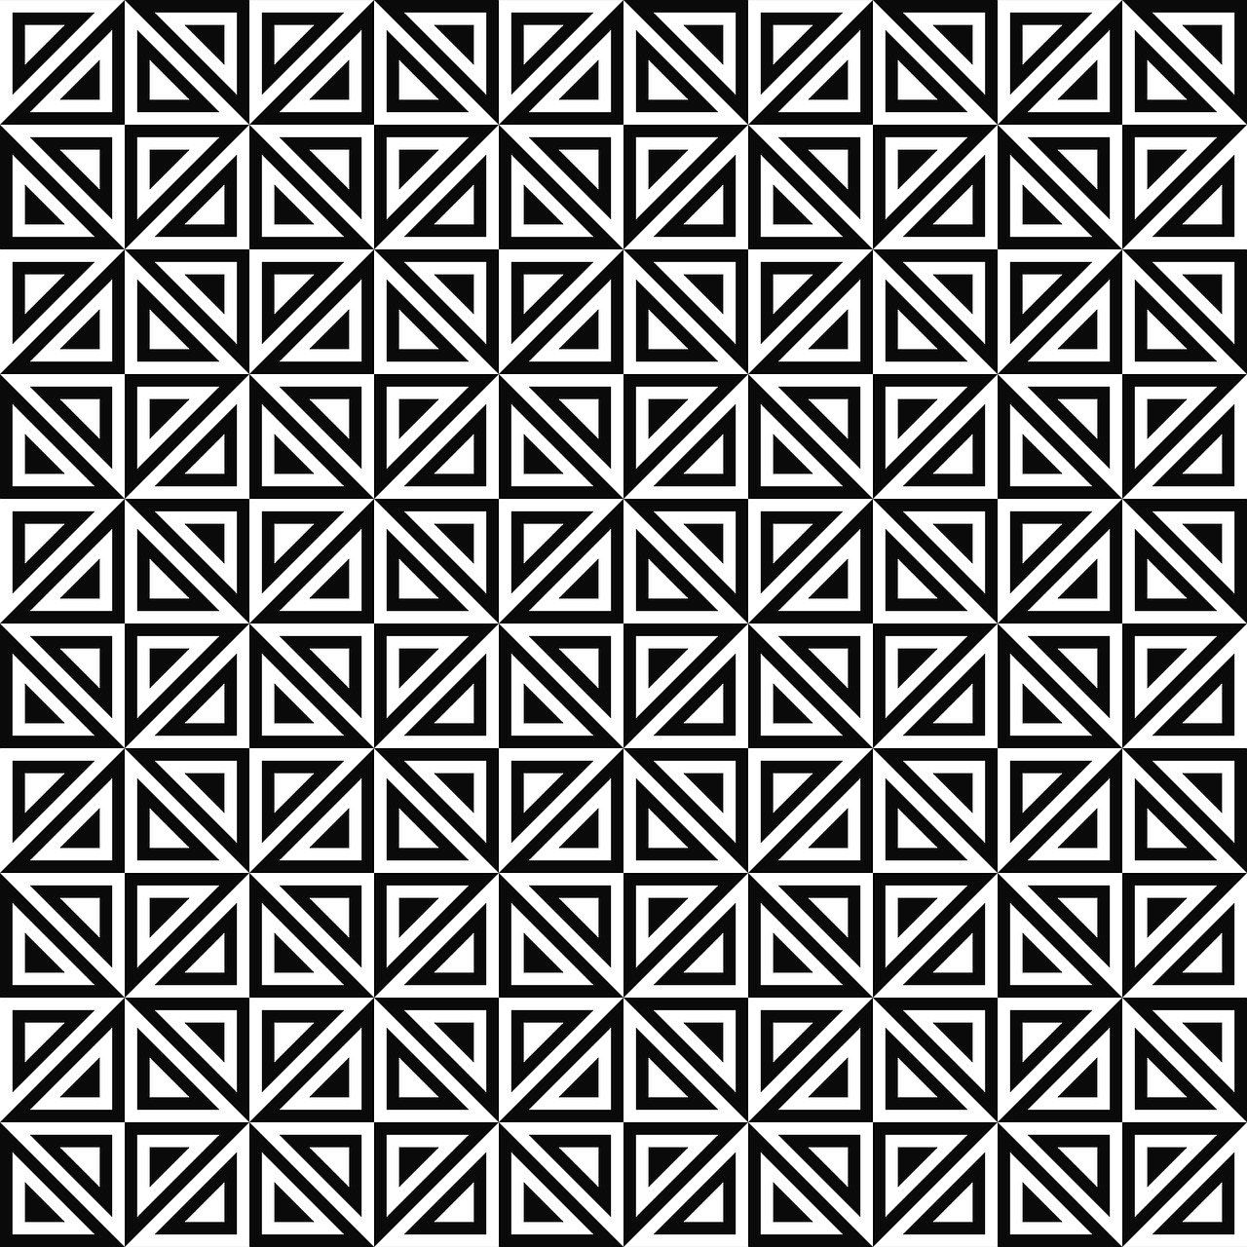
直角三角形
たくさんあると、デザインになる三角

Slide 20
直角三角形の用語
直角三角形の直角に対する辺を
斜辺 という。
?

Slide 21
直角三角形の用語
直角三角形の直角に対する辺を
斜辺 という。

Slide 22
直角三角形の合同条件
定理
２つの直角三角形は、次のどちらかが成り立つとき合同である。

Slide 23
直角三角形の合同条件
定理
① 斜辺と１つの 鋭角 がそれぞれ等しい。
?
?

Slide 24
直角三角形の合同条件
定理
① 斜辺と１つの 鋭角 がそれぞれ等しい。
?
?

Slide 25
直角三角形の合同条件
定理
① 斜辺と１つの 鋭角 がそれぞれ等しい。
?

Slide 26
直角三角形の合同条件
定理
① 斜辺と１つの 鋭角 がそれぞれ等しい。
?

Slide 27
直角三角形の合同条件
定理
① 斜辺と１つの 鋭角 がそれぞれ等しい。
?

Slide 28
直角三角形の合同条件
定理
① 斜辺と１つの 鋭角 がそれぞれ等しい。

Slide 29
直角三角形の合同条件
定理
② 斜辺と他の １辺 がそれぞれ等しい。
?
?

Slide 30
直角三角形の合同条件
定理
② 斜辺と他の １辺 がそれぞれ等しい。
?
?

Slide 31
直角三角形の合同条件
定理
② 斜辺と他の １辺 がそれぞれ等しい。
?

Slide 32
直角三角形の合同条件
定理
② 斜辺と他の １辺 がそれぞれ等しい。
?

Slide 33
直角三角形の合同条件
定理
② 斜辺と他の １辺 がそれぞれ等しい。

Slide 34
三角形 おわり
次は四角形

Slide 35
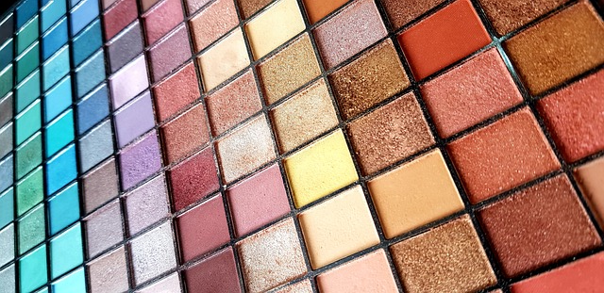
四角形
美しいパレットも四角の集合

Slide 36
四角形の用語
四角形の向かい合う辺を対辺、
向かい合う角を対角という。
対 辺
対 角

Slide 37
平行四辺形
日本の伝統模様
矢絣もよく見ると平行四辺形

Slide 38
平行四辺形の定義
平行四辺形とは、２組の対辺がそれぞれ平行な四角形のことである。

Slide 39
平行四辺形の性質
定理
① 平行四辺形では、２組の 対辺 はそれ
ぞれ等しい。
?

Slide 40
平行四辺形の性質
定理
① 平行四辺形では、２組の 対辺 はそれ
ぞれ等しい。
?

Slide 41
平行四辺形の性質
定理
① 平行四辺形では、２組の 対辺 はそれ
ぞれ等しい。
対 辺

Slide 42
平行四辺形の性質
定理
② 平行四辺形では、２組の 対角 はそれ
ぞれ等しい。
?

Slide 43
平行四辺形の性質
定理
② 平行四辺形では、２組の 対角 はそれ
ぞれ等しい。
?

Slide 44
平行四辺形の性質
定理
② 平行四辺形では、２組の 対角 はそれ
ぞれ等しい。
対 角

Slide 45
平行四辺形の性質
定理
③ 平行四辺形では、対角線はそれぞれの
中点で交わる。
?
?

Slide 46
平行四辺形の性質
定理
③ 平行四辺形では、対角線はそれぞれの
中点で交わる。
?
?

Slide 47
平行四辺形の性質
定理
③ 平行四辺形では、対角線はそれぞれの
中点で交わる。
?

Slide 48
平行四辺形の性質
定理
③ 平行四辺形では、対角線はそれぞれの
中点で交わる。
?

Slide 49
平行四辺形の性質
定理
③ 平行四辺形では、対角線はそれぞれの
中点で交わる。
?

Slide 50
平行四辺形の性質
定理
③ 平行四辺形では、対角線はそれぞれの
中点で交わる。

Slide 51
平行四辺形になるための条件
定理
四角形は、次のどれかが成り立てば、
平行四辺形である。

Slide 52
平行四辺形になるための条件
① ２組の対辺がそれぞれ 平行 である。
?

Slide 53
平行四辺形になるための条件
① ２組の対辺がそれぞれ 平行 である。
?

Slide 54
平行四辺形になるための条件
① ２組の対辺がそれぞれ 平行 である。

Slide 55
平行四辺形になるための条件
② ２組の 対辺 がそれぞれ等しい。
?

Slide 56
平行四辺形になるための条件
② ２組の 対辺 がそれぞれ等しい。
?

Slide 57
平行四辺形になるための条件
② ２組の 対辺 がそれぞれ等しい。

Slide 58
平行四辺形になるための条件
③ ２組の 対角 がそれぞれ等しい。
?

Slide 59
平行四辺形になるための条件
③ ２組の 対角 がそれぞれ等しい。
?

Slide 60
平行四辺形になるための条件
③ ２組の 対角 がそれぞれ等しい。

Slide 61
平行四辺形になるための条件
?
④ 対角線がそれぞれの 中点 で交わる。

Slide 62
平行四辺形になるための条件
?
④ 対角線がそれぞれの 中点 で交わる。

Slide 63
平行四辺形になるための条件
?
④ 対角線がそれぞれの 中点 で交わる。

Slide 64
平行四辺形になるための条件
④ 対角線がそれぞれの 中点 で交わる。

Slide 65
平行四辺形になるための条件
⑤ １組の対辺が 平行 でその長さが 等しい。
?
?

Slide 66
平行四辺形になるための条件
⑤ １組の対辺が 平行 でその長さが 等しい。
?
?

Slide 67
平行四辺形になるための条件
⑤ １組の対辺が 平行 でその長さが 等しい。
?

Slide 68
平行四辺形になるための条件
⑤ １組の対辺が 平行 でその長さが 等しい。
?

Slide 69
平行四辺形になるための条件
⑤ １組の対辺が 平行 でその長さが 等しい。
?

Slide 70
平行四辺形になるための条件
⑤ １組の対辺が 平行 でその長さが 等しい。

Slide 71
平行四辺形になるための条件
定理
四角形は、次のどれかが成り立てば、平行四辺形である。
① ２組の対辺がそれぞれ平行である。⬅ 定義
② ２組の対辺がそれぞれ等しい。
③ ２組の対角がそれぞれ等しい。
④ 対角線がそれぞれの中点で交わる。
⑤ １組の対辺が平行でその長さが等しい。

Slide 72
四角形
おわり

Slide 73
三角形と四角形
おわり

